Slide 1



x

Slide 2
2. 데이터 모델링

Slide 3
데이터 모델링

Slide 4
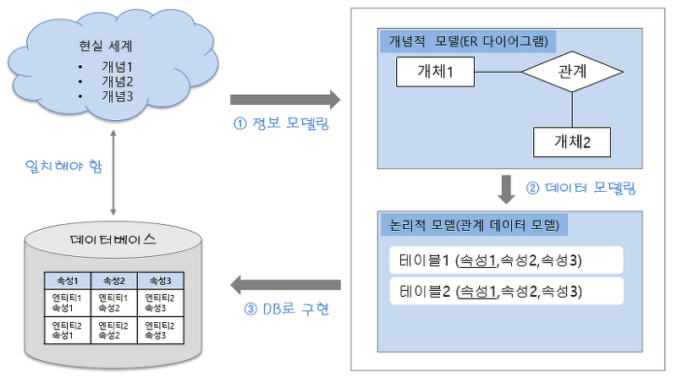
데이터 모델링
💡현실 세계의 데이터를 구조적으로 표현하는 과정
→ 효율적인 데이터 저장과 관리, 데이터 일관성 유지, 개발 및 유지보수 비용 절감 가능
이미지 출처: https://mangkyu.tistory.com/27

Slide 5
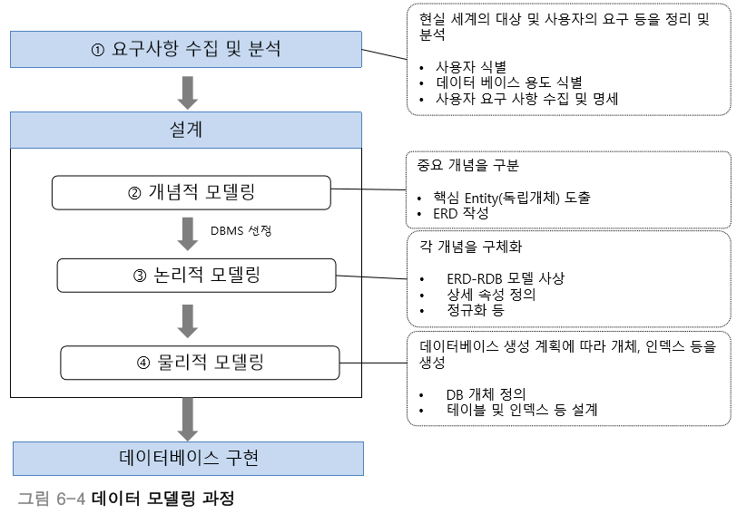
데이터 모델링의 과정
1️⃣ 요구사항 분석
2️⃣ 개념적 데이터 모델 설계
3️⃣ 논리적 데이터 모델 설계
4️⃣ 물리적 데이터 모델 설계
이미지 출처: https://mangkyu.tistory.com/27

Slide 6
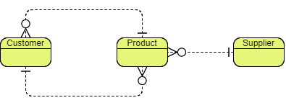
데이터 모델링의 과정
💡 개념 모델(Conceptual Model)
현실 세계의 비즈니스 구조를 개념적으로 표현한 모델
https://wikidocs.net/213760

Slide 7
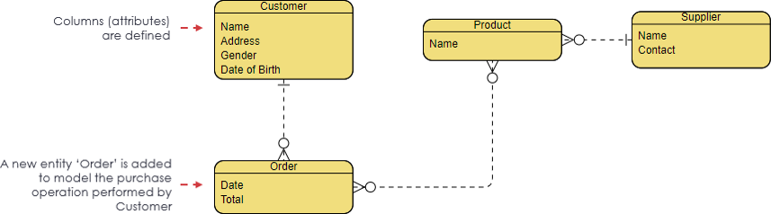
데이터 모델링의 과정
💡 논리 모델(Logical Model)
개념 모델을 바탕으로 데이터를 더 구체적으로 정리하여 테이블 형태로 구조화하는 과정.
데이터의 속성과 관계를 정의하고, 데이터를 효율적으로 저장할 수 있도록 정리함.
https://wikidocs.net/213760

Slide 8
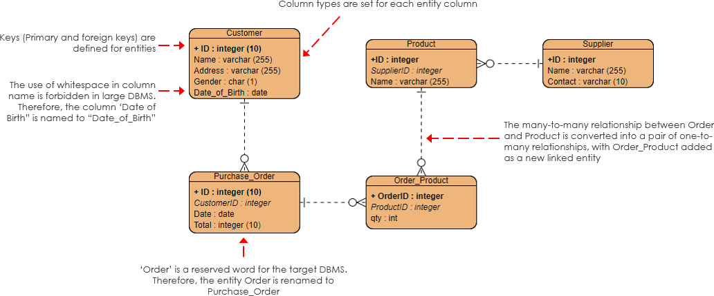
데이터 모델링의 과정
💡 물리 모델(Physical Model)
논리 모델을 기반으로 실제 데이터베이스에서 구현할 수 있는 형태로 변환한 모델.
https://wikidocs.net/213760

Slide 9
ERD 기초

Slide 10
ER 모델
💡 ER 모델(Entity-Relationship Model)은 현실 세계의 데이터를 개념적으로
표현하는 모델
📌 데이터를 엔터티(Entity), 속성(Attribute), 관계(Relationship)로 정의하여
데이터베이스 설계의 기초를 마련함
→ ER 모델을 기반으로 ERD(Entity-Relationship Diagram)을 그려 데이터 간의
관계를 쉽게 이해할 수 있도록 시각화
🔎 1976년 Peter Chen이 개발
Notes:
대학생 데이터는 학사 데이터베이스에, 신용카드 데이터는 은행 데이터베이스에

Slide 11


ER 모델 구성요소
✔️ 엔터티(Entity) : 현실 세계에서 고유하게 존재하는 데이터의 집합, 객체
✔️ 속성(Attribute) : 엔터티가 가지는 데이터의 특징
✔️ 관계(Relationship) : 두 개 이상의 엔터티 간의 연관성을 표현하는 개념
선생님 (개체)
학생 (개체)
수업하다
(관계)
담당 과목 (속성)
학번 (속성)
Notes:
대학생 데이터는 학사 데이터베이스에, 신용카드 데이터는 은행 데이터베이스에

Slide 12
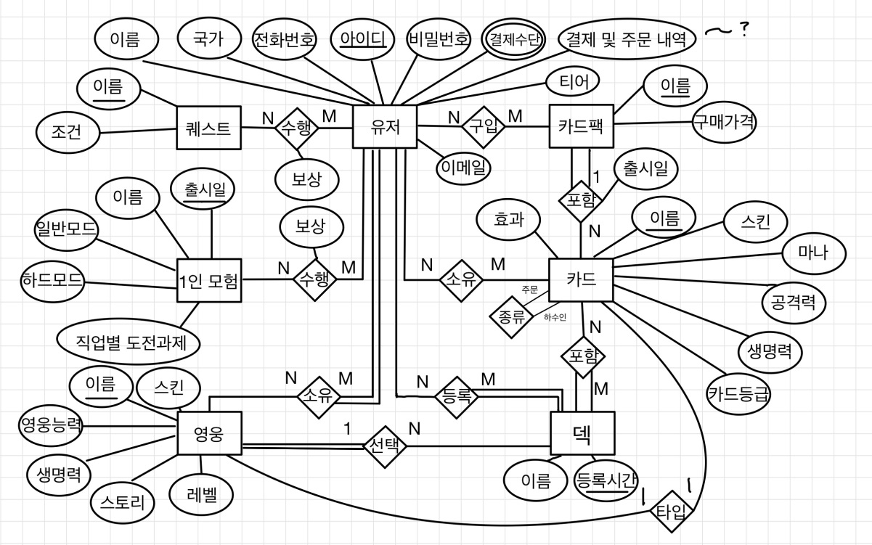
ERD(Entity-Relationship Diagram)
💡 ERD는 ER 모델을 시각적으로 표현한
다이어그램
→ 데이터베이스 설계 과정에서 가장 중요한 단계
✅ 다량의 데이터를 효율적으로 저장, 검색,
수정, 삭제할 수 있도록 설계된 구조
https://velog.io/@qkr0677/ER%EB%8B%A4%EC%9D%B4%EC%96%B4%EA%B7%B8%EB%9E%A8ERD-%EC%9E%91%EC%84%B1
Notes:
대학생 데이터는 학사 데이터베이스에, 신용카드 데이터는 은행 데이터베이스에

Slide 13
개체(Entity)
💡 현실 세계에서 고유하게 존재하는 데이터의 집합, 객체
💡 개체 타입 (Entity Type): 공통적인 특성을 공유하는 Entity 집합
📌 선생님은 Entity Type, 특정 대상은 Entity
Notes:
대학생 데이터는 학사 데이터베이스에, 신용카드 데이터는 은행 데이터베이스에

Slide 14
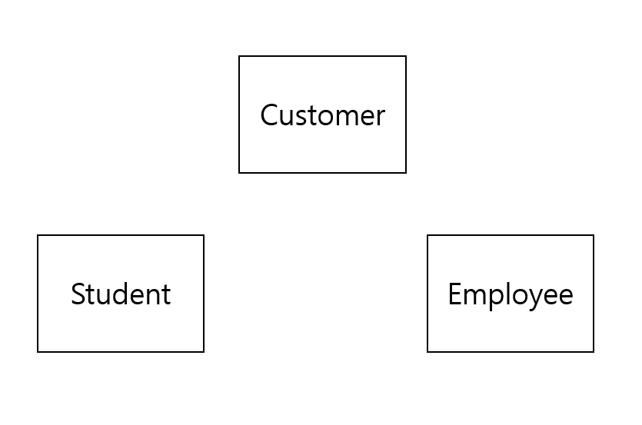
개체 타입(Entity Type)
✅ Entity Type을 ER 다이어그램으로 나타낼 때 직사각형 사용
🔎 개체, 개체 타입은 다른 용어이지만, “개체”로 혼합하여 사용하기도 함

Slide 15
개체(Entity) 이름 규칙
✔️ 단수형으로 작성 : Customer (O) / Customers (X)
✔️ 명확한 의미를 가지도록 작성 : User (X) → Customer (O)
✔️ 약어 사용을 지양하고, 의미가 명확한 이름 사용 : Emp (X) → Employee (O)
✔️ 네이밍 컨벤션(PascalCase, snake_case)을 일관되게 유지
✔️ 유일해야 함 : 하나의 ER Model에 같은 이름의 Entity Type이 존재할 수 없음

Slide 16
속성(Attribute)
💡 엔터티가 가지는 데이터의 특징
Entity Type = 학생
Attribute = 이름, 학번, 전공 등

Slide 17
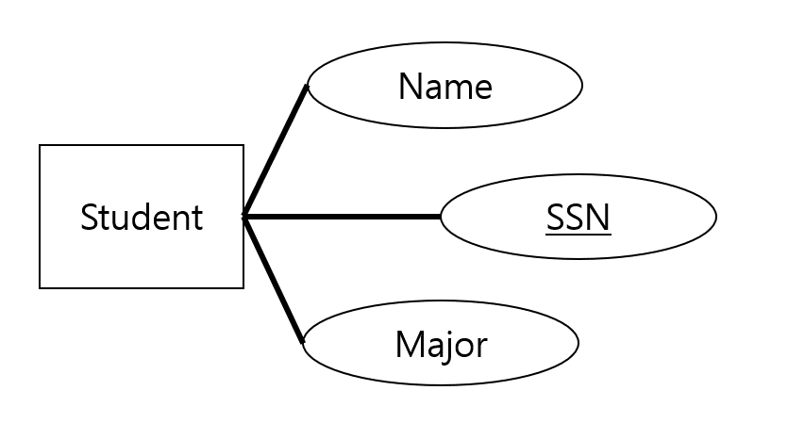
속성(Attribute)
✅ Attribute를 ER 다이어그램으로 나타낼 때 타원 사용
✅ Entity Type(직사각형)과 실선으로 연결
Student ID

Slide 18
속성(Attribute) 규칙
✔️ 단순 명사 사용
✔️ 하나의 Entity Type에 같은 Attribute 불가능
Student ID
밑줄?

Slide 19
키 속성(Key Attribute)
💡 다른 객체들과 중복되지 않는 고유한 값을 갖는 Attribute
✅ Student_ID(학번)은 다른 학생과 중복되지 않는 고유한 번호
✅ 밑줄 표시
Student ID

Slide 20
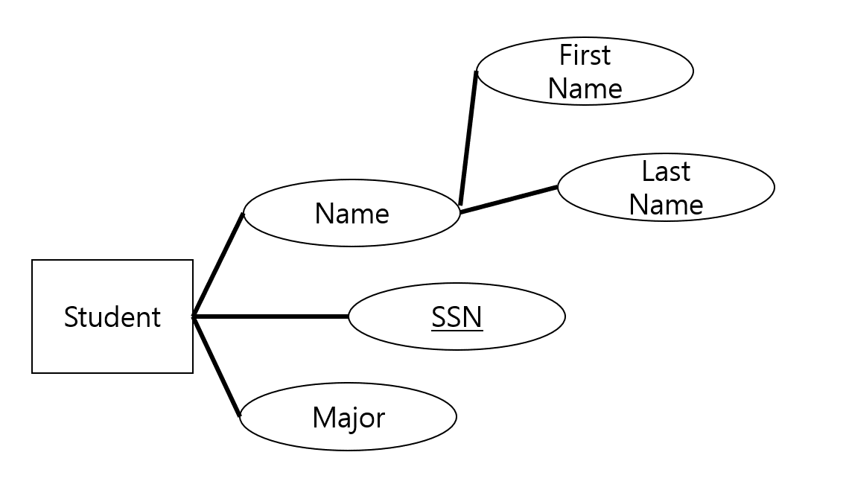
속성(Attribute) 유형
✔️ 단순 속성(Simple Attribute): 더 이상 나눌 수 없는 속성
✔️ 복합 속성(Composite Attribute): 독립적인 의미를 갖도록 나눌 수 있는 속성
복합속성
단순속성
Student ID
Notes:
실제로 이름 항목을 쪼개서 저장하진 않겠지만…!!
ex.
단순 속성: 학번, 이름, 시(주소), 동(주소)
복합 속성: 주소

Slide 21
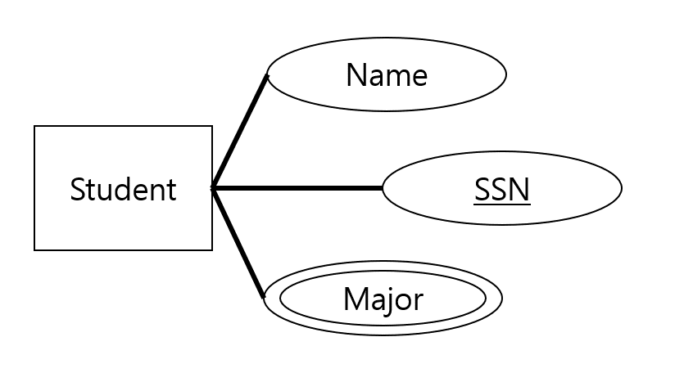
속성(Attribute) 유형
✔️ 단일 값 속성 (Singled-valued Attribute): 한 값만 갖는 속성
✔️ 다중 값 속성 (Multi-valued Attribute): 여러 값을 갖는 속성
타원 2개 사용
Student ID
다중값 속성

Slide 22
속성(Attribute) 유형
✔️ 유도 속성 (Derived Attribute): 다른 속성을 기반으로 계산되거나 유도될 수
있는 속성
✔️ 예를 들어, 직원의 나이는 주민번호로부터 계산할 수 있다.
이름
Employee
주민번호
나이
유도 속성 (점선으로 표시)

Slide 23
관계(Relation)
💡 두 개 이상의 엔터티 간의 연관성을 표현하는 개념
ex. “학생”이 “교수”의 수업을 수강한다
→ “학생”과 “교수”라는 개체 타입이 “수강한다”라는 개념으로 연결됨
💡 관계 타입 (Relation Type): 개체 타입 간의 관계를 정의

Slide 24
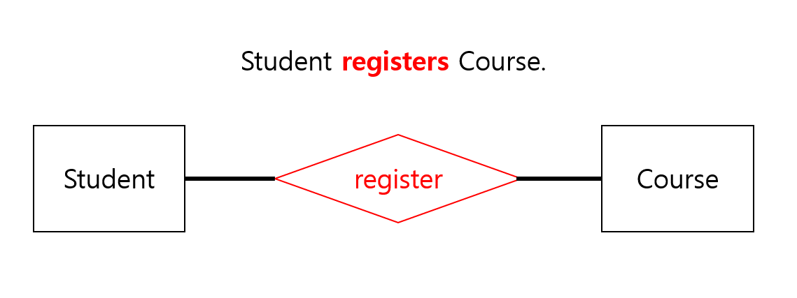
관계 타입(Relation Type)
✅ Relation Type을 ER 다이어그램으로 나타낼 때 마름모 사용
✅ Relation Type은 관계를 나타내므로 문장 정의할 때 동사를 사용

Slide 25
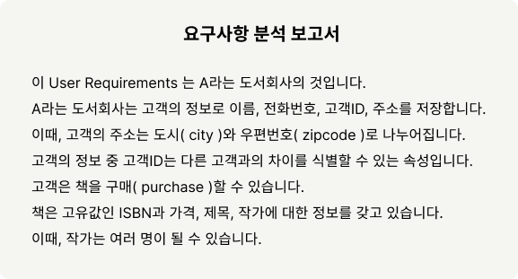
실습1. 요구사항으로부터 ER 다이어그램 그리기(1)
✅ User Requirements가 다음과 같을 때, ER 다이어그램을 그려보자!
Notes:
https://online.visual-paradigm.com/ko/diagrams/features/chen-entity-relationship-diagram-tool/
https://app.diagrams.net/?src=about

Slide 26
ER모델 제약 조건

Slide 27
ER 모델 제약조건(Constraints)
💡 ER 모델에서는 데이터의 무결성과 일관성을 유지하기 위해 제약 조건을 적용함
📌 데이터가 올바른 형식으로 저장되고, 잘못된 데이터가 입력되지 않도록 방지
🔎 데이터 무결성(Data Integrity): 데이터의 정확성, 일관성, 신뢰성을 유지하여 원래의 의미와 상태가 훼손되지 않도록 보장하는 원칙

Slide 28
ER 모델 제약조건(Constraints)
✅ ER 모델 제약 조건의 종류
제약 조건 | 설명
키(Key) 제약 조건 | 각 엔터티는 유일한 식별자(PK)를 가져야 함
개체(Entity) 무결성 제약 조건 | 기본 키(PK)는 NULL 값을 가질 수 없음
참조(Referential) 무결성 제약 조건 | 외래 키(FK)는 유효한 기본 키(PK)만 참조해야 함
도메인(Domain) 제약 조건 | 속성 값은 미리 정의된 값의 범위 내에 있어야 함
카디널리티(Cardinality) 제약 조건 | 엔터티 간의 관계(1:1, 1:N, N:M)를 정의하는 제약
참여(Participation) 제약 조건 | 특정 관계에서 엔터티의 필수 또는 선택적 참여 여부
🔎NULL
NULL은 데이터베이스에서 '값이 없음' 또는 ‘알려지지 않음’을 의미하는 특별한 값
0이나 빈 문자열과는 다르며, 연산이나 비교 시 주의가 필요함

Slide 29
키(Key) 제약 조건
💡 키(Key)란?
키는 각 엔터티를 고유하게 식별하는 속성
동일한 값을 가질 수 없으며, 한 개 이상의 속성으로 구성될 수 있음

Slide 30
키(Key) 제약 조건
✅ 키의 유형
키 유형 | 설명
기본 키(Primary Key, PK) | 한 엔터티 내에서 각 튜플(Row)을 유일하게 식별
후보 키(Candidate Key) | 기본 키로 사용할 수 있는 속성들의 집합
대체 키(Alternate Key) | 후보 키 중에서 기본 키로 선택되지 않은 속성
슈퍼 키(Super Key) | 한 개 이상의 속성 조합으로 유일성을 만족하는 키
외래 키(Foreign Key, FK) | 다른 엔터티의 기본 키를 참조하는 속성
🔎 튜플(Tuple): 데이터베이스 테이블에서 하나의 행(Row), 즉 하나의 레코드를 구성하는 데이터의 집합

Slide 31
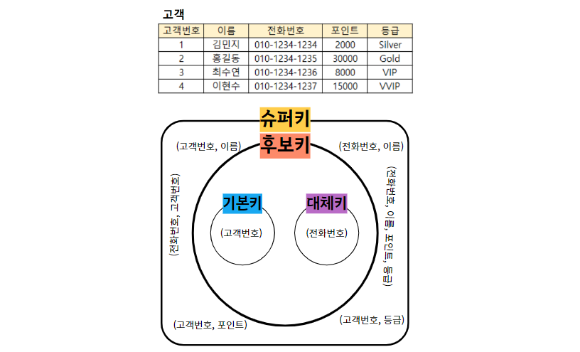
키(Key) 제약 조건
✅ 키의 포함 관계

Slide 32
키(Key) 제약 조건
📌 키 제약 조건의 특징
✔️ 기본 키(PK)는 NULL 값을 가질 수 없음
✔️ 기본 키는 중복이 허용되지 않음
✔️ 외래 키(FK)는 참조하는 엔터티의 기본 키(PK) 값만 가질 수 있음

Slide 33
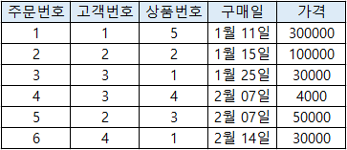
개체(Entity) 무결성 제약 조건
💡 개체 무결성이란?
모든 엔터티는 고유하게 식별 가능해야 한다는 제약
기본 키(PK)는 NULL 값이 될 수 없음

Slide 34
참조(Referential) 무결성 제약 조건
💡 참조 무결성이란?
외래 키(FK)는 반드시 참조하는 테이블의 기본 키(PK) 값을 가져야 한다는 제약
참조 대상이 없는 외래 키 값은 허용되지 않음

Slide 35
참조(Referential) 무결성 제약 조건
📌 주요 원칙
✅ 삭제 규칙 (ON DELETE)
CASCADE: 부모 엔터티가 삭제되면, 자식 엔터티도 자동 삭제
SET NULL: 부모 엔터티가 삭제되면, 자식 엔터티의 FK 값을 NULL로 설정
RESTRICT: 부모 엔터티가 삭제될 경우, 참조하는 자식 엔터티가 있으면 삭제 불가능
✅ 수정 규칙 (ON UPDATE)
CASCADE: 부모 엔터티의 PK가 변경되면, 자식 엔터티의 FK도 자동 변경
SET NULL: 부모 엔터티의 PK가 변경되면, 자식 엔터티의 FK 값을 NULL로 설정
RESTRICT: 부모 엔터티의 PK가 변경될 경우, 참조하는 자식 엔터티가 있으면 변경 불가능

Slide 36
도메인(Domain) 제약 조건
💡 도메인 제약이란?
속성(Attribute)에 저장될 수 있는 값의 범위를 제한
예를 들어, 나이(Age)는 음수가 될 수 없음, 전화번호는 특정 형식이어야 함

Slide 37
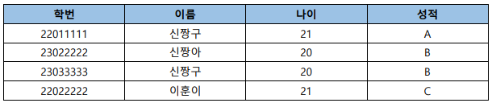
고유 무결성 제약조건
💡 특정 속성에 대해 고유한 값을 가지도록 조건이 주어진 경우 릴레이션의 각 튜플이 가지는 속성 값들은 서로 달라야 함
✅ 학생 테이블

Slide 38
NULL 무결성 제약조건
💡 릴레이션의 특정 속성 값은 NULL 될 수 없음
✅ 학생 테이블

Slide 39
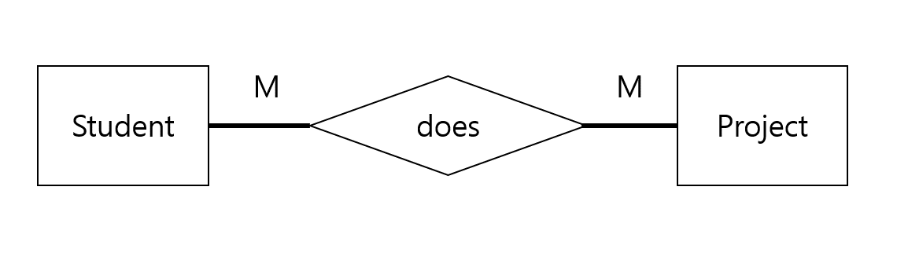
Structural Constraint
💡 구조적 제약조건
실선 위에 (min, max) 값을 표시하여, 구체적인 조건을 명시하는 제약조건
(0, 2)
(1, 5)

Slide 40
카디널리티(Cardinality) 제약 조건
💡 카디널리티란?
엔터티 간의 관계에서 각 엔터티가 가질 수 있는 데이터 개수(1:1, 1:N, N:M)를 정의하는 제약
잘못된 카디널리티 설정은 데이터 구조에 심각한 오류를 유발할 수 있음
✅ 관계 유형
관계 유형 | 설명
1:1 관계 (One-to-One) | 한 개의 엔터티가 하나의 다른 엔터티와 연결됨
1:N 관계 (One-to-Many) | 한 개의 엔터티가 여러 개의 다른 엔터티와 연결됨
N:M 관계 (Many-to-Many) | 여러 개의 엔터티가 서로 다수와 연결됨

Slide 41
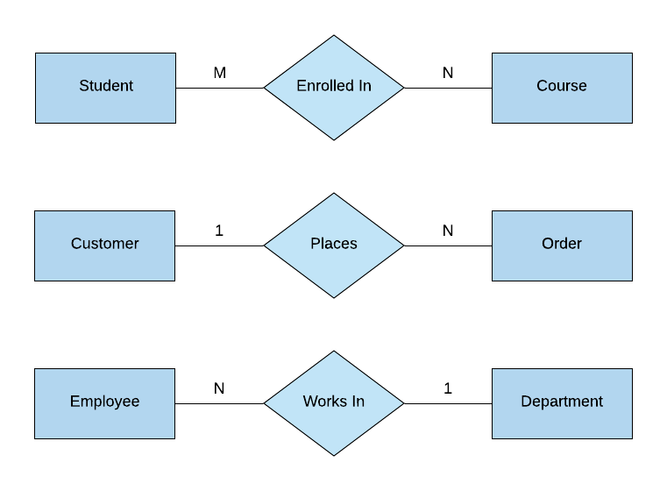
관계 대응 수(Cardinality)
여러 개체가 여러 개체에 대응
하나의 개체가 여러 개체에 대응
1
하나의 개체가 하나의 개체에 대응
이미지 출처: https://www.databasestar.com/entity-relationship-diagram/

Slide 42
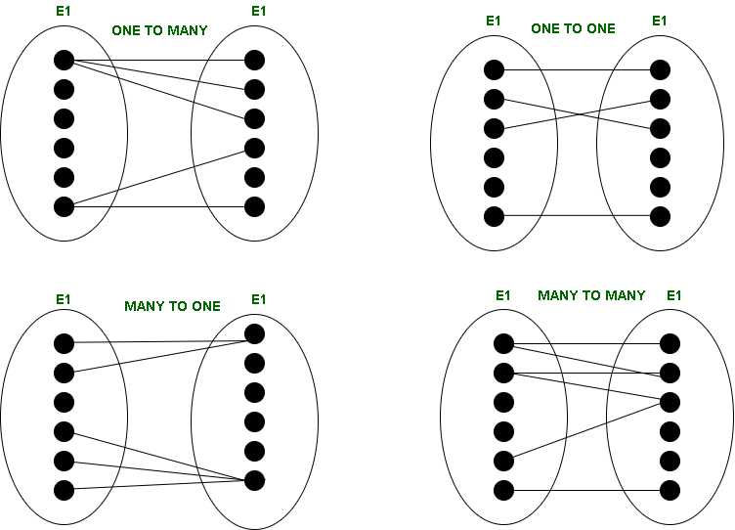
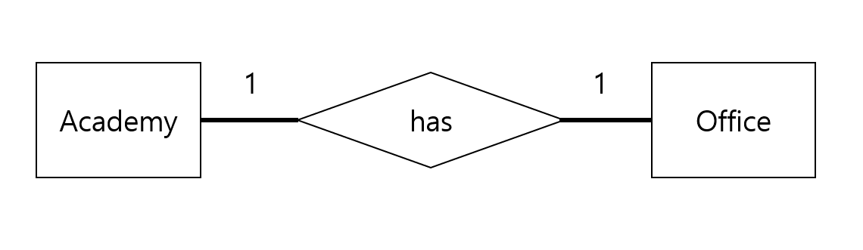
Cardinality Constraint – 1:1 관계
✅ 일대일 관계(one to one relationship)
각 개체들은 1:1로 대응되는 관계
ex) 한 명의 사람이 하나의 도시락만 먹을 수 있음
관계 대응 수를 실선 위에 표기!
Person
eats
Lunch
이미지 출처: https://www.geeksforgeeks.org/structural-constraints-of-relationships-in-er-model/

Slide 43
Cardinality Constraint – 1:N, N:1 관계
✅ 일대다, 다대일 관계 (one to many, many to one relationship)
한 개체가 여러 개의 개체와 관계를 맺을 수 있으나, 역은 성립되지 않음
이미지 출처: https://www.geeksforgeeks.org/structural-constraints-of-relationships-in-er-model/

Slide 44
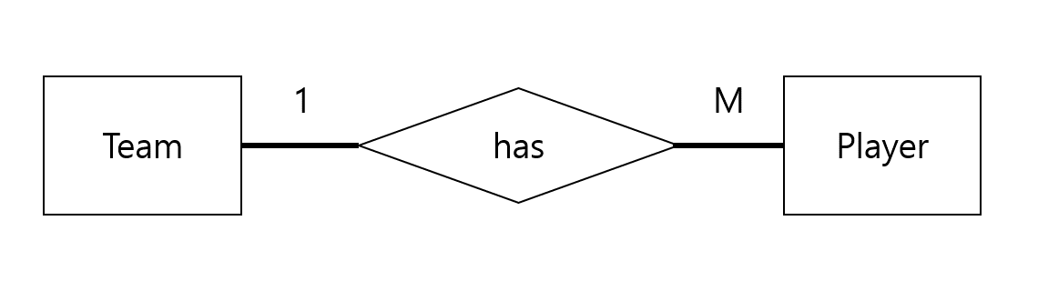
Cardinality Constraint – 1:N, N:1 관계
📌 ex) 한 팀에 여러 명의 플레이어가 소속될 수 있으나,
한 플레이어는 한 팀에만 소속되어 있어야 함
N: 0 이상의 자연수
N
⚠️ 주의! N을 Player 쪽에 표시!
한 팀은 N명의 Player와 관계를 맺으므로 N을 Player 쪽에 표시

Slide 45
Cardinality Constraint – N:M 관계
✅ 다대다 관계 (many to many relationship)
한 개체가 여러 개의 개체를 가질 수도 있고, 그 역도 성립
Ex) 한 학생이 여러 개의 프로젝트 참여할 수 있고, 한 프로젝트는 여러 명의 학생이 진행할 수 있음
N
이미지 출처: https://www.geeksforgeeks.org/structural-constraints-of-relationships-in-er-model/

Slide 46
참여(Participation) 제약 조건
💡 참여 제약이란?
특정 엔터티가 반드시 특정 관계에 참여해야 하는지 여부를 결정
한 Entity가 다른 Entity에 필수로 포함되어야 하는가에 대한 것
✅ 참여 유형
참여 유형 | 설명 | 예제
전체 참여(Total Participation) | 모든 엔터티가 반드시 관계에 참여해야 함 | 주문(Order)은 반드시 고객(Customer)과 연결
부분 참여(Partial Participation) | 일부 엔터티만 관계에 참여할 수 있음 | 고객(Customer)은 주문(Order) 없이 존재 가능

Slide 47
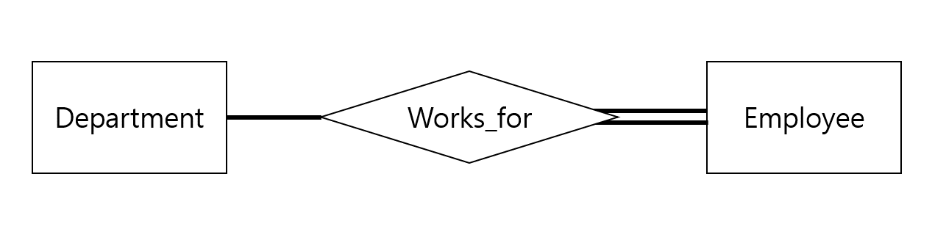
Participation Constraint 예시
전체 참여는 두 개의 실선, 부분 참여는 하나의 실선으로 표시
Patial
Total
부서는 직원이 없어도 됨
= 부분 참여 (Partial Participation)
Entity와 Relation을 한 개의 실선으로 연결
직원은 부서에 무조건 소속
= 전체 참여 (Total Participation)
Entity와 Relation을 두 개의 실선으로 연결
Notes:
Tip! 전체참여: 두손을 뻗어 관계에 매달림

Slide 48
관계의 존속성

Slide 49
약한 객체(약한 엔터티, Weak Entity)
💡 자체적으로 고유한 기본 키(PK)를 가지지 못하고, 다른 엔터티에 의존해야만
존재할 수 있는 엔터티
✅ 특징
고유 식별자(Primary Key)가 없음 → 다른 엔터티의 기본 키 + 자신의 고유 속성으로 식별
식별 관계(Identifying Relationship)를 통해 강한 엔터티와 연결 → 반드시 강한 엔터티(Strong Entity)의 도움을 받아야 식별 가능
관계의 참여 제약은 '전체 참여'가 강제됨 → 약한 엔터티는 관계에 무조건 참여해야 하며, 강한 엔터티 없이는 존재할 수 없음

Slide 50
약한 객체(약한 엔터티, Weak Entity)
약한 개체는 식별 개체(강한 개체)에 의존적이기 때문에
참여 제약 조건은 전체 참여이다.
이름
주인
키우다
N
반려동물
구별자
약한 개체에서 개체를 구분하는 속성
1
약한 개체 : 이중 직사각형으로 표현
식별 관계
강한 개체와 약한 개체와의 관계를 나타냄
이중 마름모로 표현
Notes:
강한 개체는 다른 개체의 도움 없이 독립적으로 존재할 수 있으며 고유한 기본키(Primary Key)를 가지고 있습니다

Slide 51
실습2. 요구사항으로부터 ER 다이어그램 그리기(2)
회사는 부서와 직원을 관리한다. 이 회사의 데이터베이스 요구사항은 다음과 같다:
회사는 여러 개의 부서를 운영하며, 각 부서는 부서번호(고유값)와 부서이름을 가진다.
각 직원은 한 개의 부서에 소속되어 있으며, 직원번호(고유값), 직원이름, 직책 등의 정보를 가진다.
직원은 여러 건의 근무기록을 가질 수 있으며, 각각의 근무기록은 기간과 해당 기간 동안의 직책 정보를 포함한다. (약한 객체)
각 직원은 여러 명의 부양가족을 가질 수 있으며, 부양가족에 대한 정보로는 이름과 관계가 기록된다. (약한 객체)

Slide 52
ER Model을 관계 데이터 모델로 사상

Slide 53
사상(Mapping)이란?
💡개념적 모델(ER 모델)에서 논리적 모델(관계 데이터 모델)로 변환하는 과정
ER 모델
관계 데이터 모델
이미지 출처: https://mangkyu.tistory.com/27

Slide 54
ER Model을 관계 데이터 모델로 사상
Student ID
← ER Model
사상 (mapping)
Student(Student ID, Name, Major)
← 관계 데이터 모델
(릴레이션 스키마 표기법)
Notes:
관계 데이터 모델: 릴레이션 하나로 데이터베이스 논리적 구조 표현
ER Model: 개체 타입, 관계 타입, 속성으로 표현

Slide 55
2진 관계(binary relationship)
💡ER 모델에서 두 개의 엔터티 타입(Entity Type) 사이에 정의된 관계
이진 1:1 관계
이진 1:N 관계
N
이진 N:M 관계

Slide 56
이진 1:1 관계 타입
ER Model
관계 데이터 모델
[방법1]
Academy(학원번호, 이름)
Office(사무실번호, 주소, 학원번호(FK))
[방법2]
Academy(학원번호, 이름, 사무실번호(FK))
Office(사무실번호, 주소)
사상
학원번호
이름
사무실번호
주소
Notes:
외래키에 NULL 값 덜 발생하는 방법 사용하면 됨
방법1: 학원 수 > 사무실 수
방법2: 학원 수 < 사무실 수

Slide 57
이진 1:N 관계 타입
ER Model
관계 데이터 모델
기준!
N(M) 쪽인 Player 릴레이션에 Team 릴레이션의 키 속성을 FK로 사용!!
Team(팀코드, 팀명)
Player(선수번호, 이름, 팀코드(FK))
사상
팀코드
팀명
선수번호
이름
[참고] Team에 Player의 선수번호를 저장한다면?
Team의 Player가 여러 명이 저장되므로 불가능!!
Notes:
N(M) 쪽이 기준

Slide 58
이진 N:M 관계 타입
ER Model
관계 데이터 모델
Student(학생번호, 이름)
Project(프로젝트번호, 프로젝트명)
Does(학생번호, 프로젝트번호)
N
사상
학생번호
이름
프로젝트
번호
프로젝트명
N:M 관계에서는 교차 릴레이션을 생성하고
관계에 참여하는 두 릴레이션(Student, Project)의 기본키를 각각 참조하는 외래키로 속성을 구성!
Notes:
참고: https://creamilk88.tistory.com/13

Slide 59
실습3. 사상(mapping) 연습하기
실습 2번에서 만든 ER 다이어그램을 릴레이션 스키마로 작성해보자!

Slide 60
감사합니다

